Slide 1



x

Slide 2
Python 조건문과 반복문
Notes:
수업노트 주소
https://clever-newsprint-4a9.notion.site/git-98e28f6b12604def866a85ac2e3f0979

Slide 3
오늘 수업은?
지금까지는 개발에 필요한 기초 개념에 대해서 공부하였습니다.
이번시간은 조건문과 반복문을 학습하면서 본격적인 프로그래밍에 대해서 공부하도록 하겠습니다.
조건문과 반복문만 안다면 프로그래밍을 할 수 있다고 말할정도로 매우 중요하고 그만큼 비중도 높습니다. 한 언어만 배워도 다른언어에 똑같이 적용할 수 있습니다.

Slide 4
학습목표
if, else, elif, 중첩 조건문에 대해서 이해한다.
while문에 대해서 이해한다.
for문과 이중for문에 대해서 이해한다.

Slide 5
1. 조건문

Slide 6
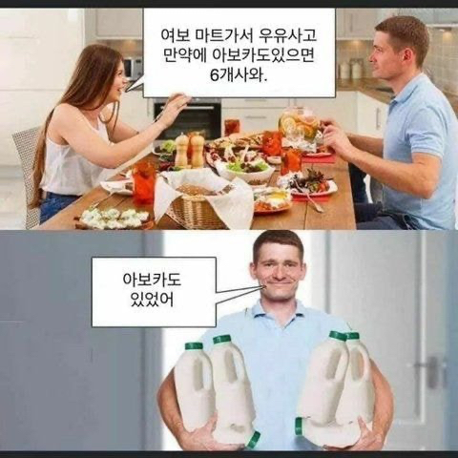
우유를 왜 6개 사왔을까?

Slide 7
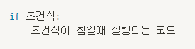
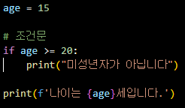
조건문
‘만약에’ 라는 if의 의미처럼 조건을 걸 때 사용하여 프로그램의 흐름을 제어
컴퓨터에게 만약 OO 라면, OO 해줘 라는 명령을 내리는 것!
if키워드를 사용하기 때문에 if문이라도 함
if로 시작하고 :으로 끝남
들여쓰기부분
age >= 20은 조건문의 조건식
조건식이 참(True)일때 조건문의 코드가 실행

Slide 8
조건문에서 거짓
숫자형 : 0은 거짓, 그외의 숫자는 참
문자열 : 빈문자열
리스트, 딕셔너리, 튜플, 셋(Set): 값이 비어있는 경우 [], {}, (), set()
None
False

Slide 9
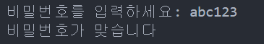
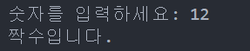
실습. if
비밀번호 abc123을 입력했을때 ‘비밀번호가 맞습니다’ 출력시켜주기
짝수 숫자를 입력했을때 ‘짝수입니다’ 출력시켜주기

Slide 10
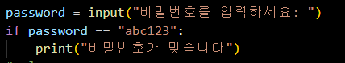
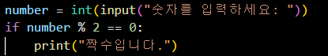
실습 정답

Slide 11
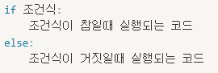
else문
지금까지는 조건식이 참일때만 코드가 실행되게 해왔음
그렇다면 참이 아닌 거짓일때 실행되게 하려면?
만약에(if) => 참이 실행되는부분
그렇지 않다면(else)를 사용하면됨 => 거짓이 실행되는 부분

Slide 12
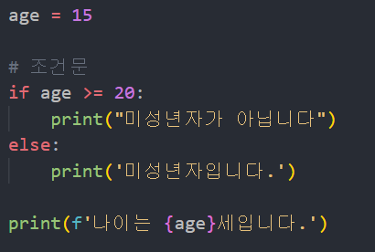
else문
주의) else는 단독으로 사용할 수 없고 무조건 if문과 함께 사용해야함
주의) else에는 조건식이 올 수 없음
주의) else는 항상 마지막에 와야함
if문 조건식이 참이 아니면 else문이 실행

Slide 13
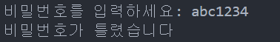
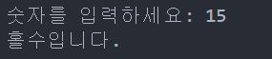
실습. if ~ else
비밀번호 abc123을 입력했을때 ‘비밀번호가 맞습니다’ 출력시켜주기
비밀번호가 틀리면 ‘비밀번호가 틀렸습니다’ 출력시켜주기
짝수 숫자를 입력했을때 ‘짝수입니다’ 출력시켜주기
짝수가 아닌 수를 입력했을때 ‘홀수입니다’ 출력시켜주기

Slide 14
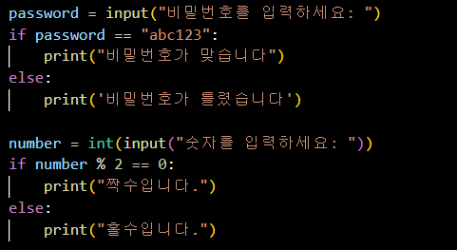
실습 정답

Slide 15
elif문
if~else문 같은경우 두가지의 경우에만 사용할 수 있음
하지만 개발을 진행하다보면 두가지 이상의 조건을 써야할때가 더 많음
이때 사용해야하는 것이 elif문
elif문은 필요한 만큼 계속 작성해도 됨
if와 elif의 조건식중 참인부분의 코드가 실행
만약에(if) => 참이면 실행되는부분
그렇지 않고 만약에(elif) => 참이면 실행되는 부분
그렇지 않다면(else) => 위 조건 모두 거짓일때 실행되는 부분
else는 선택사항으로 안써도 무관

Slide 16
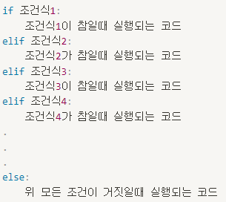
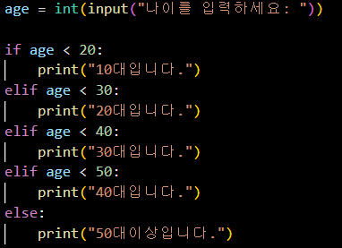
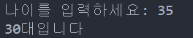
elif문
주의) elif는 단독으로 사용할 수 없고 무조건 if문과 함께 사용해야함
주의) elif문은 조건식이 있어야함
주의) else는 항상 마지막에 와야함

Slide 17
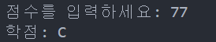
실습. elif
점수를 입력 받아 점수에 따라 A~F 학점으로 나누기
A – 90점 이상
B – 80점 이상 90점 미만
C – 70점 이상 80점 미만
D – 60점 이상 70점 미만
F – 60점 미만
출력 예시

Slide 18
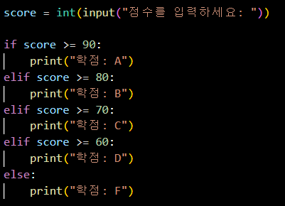
실습 정답

Slide 19
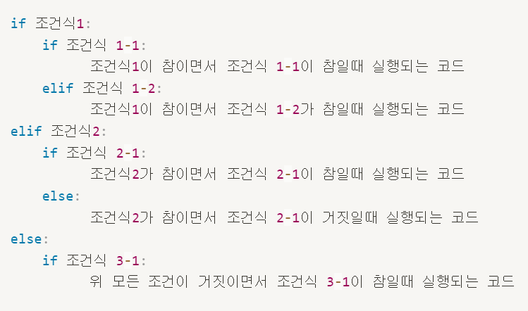
중첩 조건문
하나의 조건문 안에 또 다른 조건문을 포함한 형태
더 복잡한 조건을 처리하기 위해서 사용

Slide 20
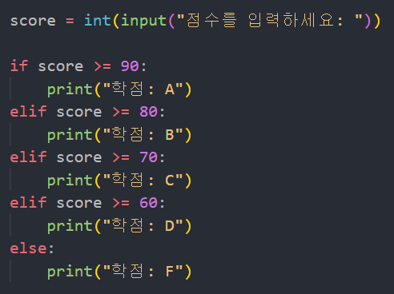
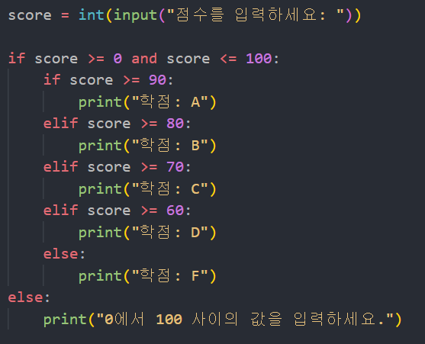
중첩 조건문
이전 실습 elif의 코드의 단점 => 음수도 입력이 가능
중첩문을 활용하여 음수입력을 방지

Slide 21
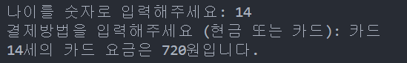
실습. 중첩 조건문
교통비를 낼 때 나이와 결제 방법에 따른 금액을 출력하세요
(예. 결제방법이 카드인 경우는 카드만 입력하는 것으로 간주함)
나이 | 8세 미만 | 14세 미만 | 20세 미만 | 75세 미만 | 75세 이상
카드 | 무료 | 450원 | 720원 | 1200원 | 무료
현금 |  |  | 1000원 | 1300원

Slide 22
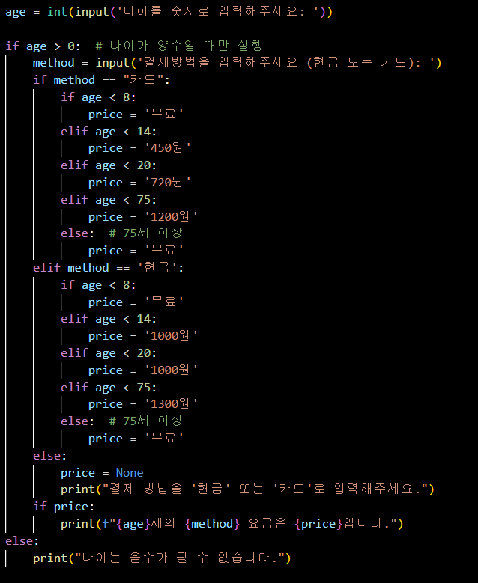
실습 정답

Slide 23
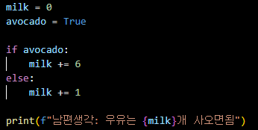
우유를 왜 6개 사왔을까?
남편생각

Slide 24
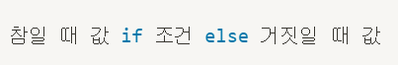
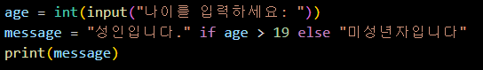
삼항연산자
조건문 같은경우 한줄로 줄여서 쓰는 방법도 존재
삼항연산자라고 부름
간단한 조건을 처리할때 주로 사용함
Notes:
중첩도 가능

Slide 25
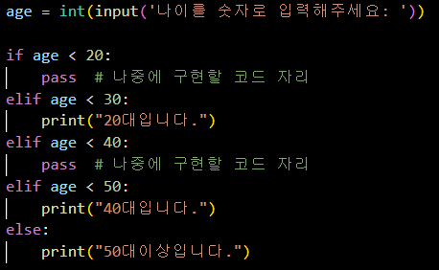
pass
조건을 만들어서 코드를 생성해야하지만 잠시 아무일도 하지 않고 넘어가야할 경우 사용

Slide 26
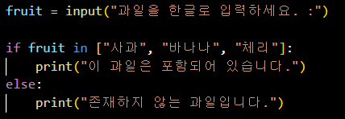
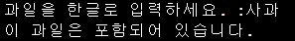
조건문에서 in 연산자 활용
리스트, 튜플, 딕셔너리 등을 사용하여 특정값이 존재하는지 쉽게 확인가능
Notes:
삼항연자로도 가능함

Slide 27
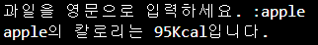
실습. in 연산자 활용
과일의 칼로리를 담는 딕셔너리생성
예) apple: 95, banana: 105, cherry: 50
사용자로 부터 과일을 입력받아 해당 과일의 칼로리 출력
존재하지 않는 과일이라면 포함되지 않았다는 메시지 출력
출력 예시

Slide 28
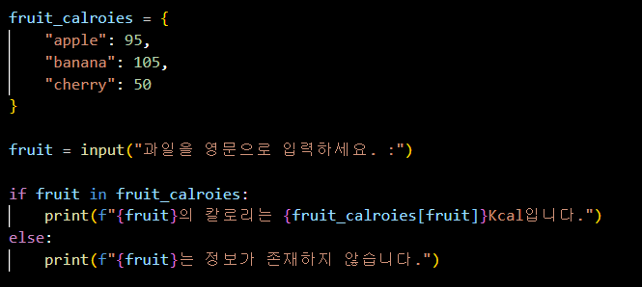
실습. 정답

Slide 29
2. 반복문

Slide 30
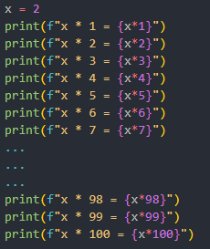
반복문
아래와 같이 x * 1부터 x * 100까지 출력 해보겠습니다
x = 2
x * 1 = 2
x * 2 = 4
x * 3 = 6
x * 4 = 8
x * 5 = 10
x * 6 = 12
x * 7 = 14
.
..
... x * 98 = 196
x * 99 = 198
x * 100 = 200
Notes:
이렇게 하다간 매우 비효율적

Slide 31
반복문
컴퓨터의 계산 속도는 사람보다 빠르므로 반복시키는 일을 하기 좋음
반복문을 사용하면 코드를 줄이고 똑같은 일을 반복하지 않아도 됨
ex) 1부터 100까지 출력, print(1), print(2),.,...
간결하고 효율적인 프로그램을 만드는데 필요함
파이썬에는 for문과 while문이 존재
while – 특정 조건이 만족되는 동안 반복
for문 – 지정한 횟수만큼 반복

Slide 32
3. while문

Slide 33
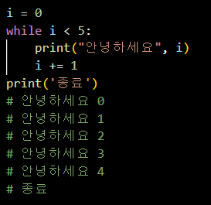
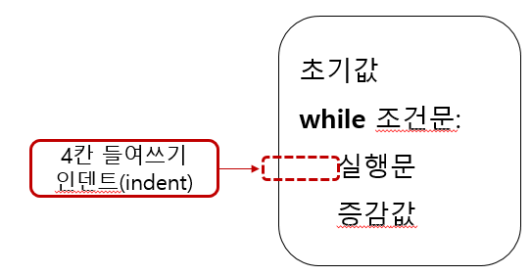
while문
while : ~하는 동안, ~하는 동안에
조건식이 참이면 반복, 문장이 끝나는 곳에서 조건식으로 돌아와 반복함
조건식이 False가 되면 반복문을 종료
종료조건

Slide 34
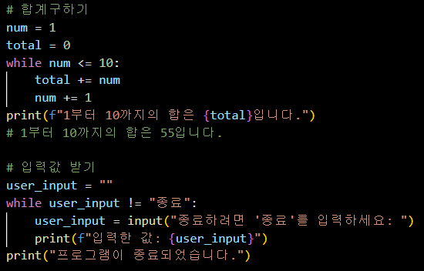
while문
예제코드

Slide 35
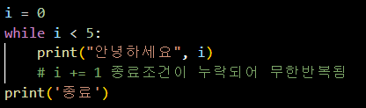
while문 – 무한 루프
while문에서 무한 루프 (무한 반복)를 사용하는 경우가 있는데 이때 조건식을 항상 참이 되게 하면 됨
단, while문을 사용하여 무한 루프를 만들때는 반드시 언제 False가 되는지 확인. 그렇지 않으면 무한 루프에 빠져 프로그램이 종료되지 않게 됨
주의) 위 코드 입력해서 실행하지 마세요

Slide 36
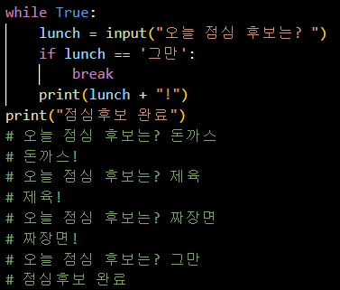
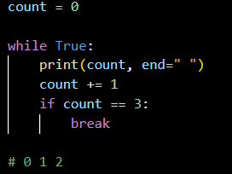
break문
프로그램 종료 없이 반복문 탈출하는 법
break: 깨다, 부수다 -> 반복문 흐름을 깨다, 부수다

Slide 37
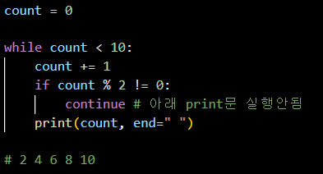
continue문
continue : 계속하다 -> 다음 조건으로 계속 가다
continue문을 만나면 무조건 블록의 남은 부분을 건너뛰고 반복문의 처음으로 돌아감 -> 처음부터 반복문을 수행한다고 생각하면 됨

Slide 38
실습. while문 사용하기
사용자에게 숫자를 입력받아, 그 숫자가 양수일 경우 1부터 해당 숫자까지의 합을 계산하고 출력하는 프로그램을 작성하세요.
다음 조건을 만족해야 함
양수만 입력 가능. 음수나 숫자가 아닌 값이 입력되면 “양수만 입력 하세요.”라는 메시지를 출력하고 다시 입력을 받습니다.
0이 입력되면 그 값은 건너뛰고, 다시 입력을 받습니다.
"종료"라고 입력하면 프로그램이 종료됩니다.
양수가 입력된 경우, 1부터 해당 숫자까지의 합을 계산하여 "1부터 n까지의 합은 X입니다." 형식으로 출력합니다.

Slide 39
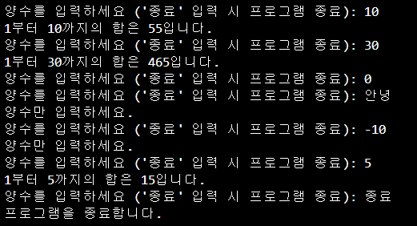
실습. while문 사용하기
출력예시

Slide 40
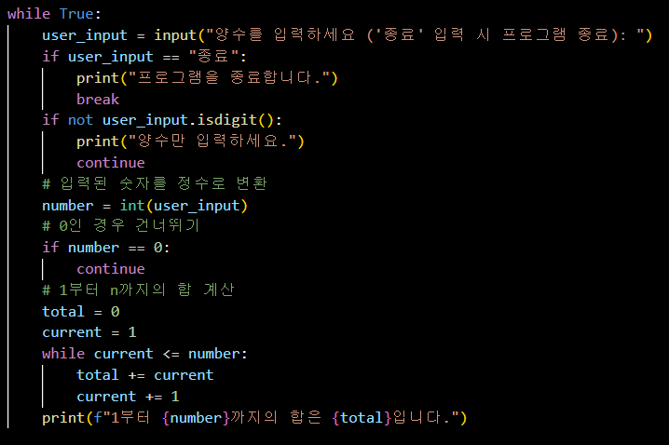
실습. 정답

Slide 41
4. for문

Slide 42
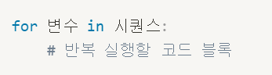
for문
for문은 주어진 시퀀스의 요소를 순회하며 반복실행
시퀀스 : 문자열, 리스트, 튜플, range() 등

Slide 43
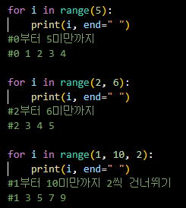
range 함수
연속된 정수를 생성하는 데 사용
range((start), end, (step))
start: 시작할 값이며 값 포함됨. 기본값은 0
end: 끝값이며 값은 포함되지 않음
step: 간격을 지정하며 기본값은 1

Slide 44
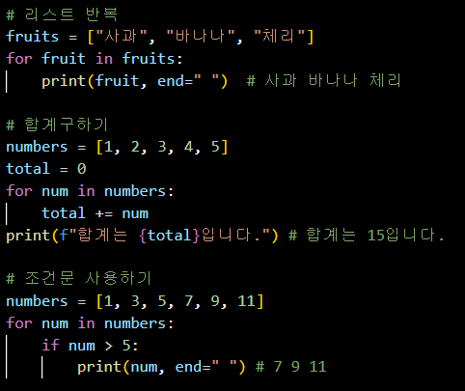
리스트와 for문
예제코드
Notes:
튜플과 셋은 리스트 동일
단, 셋은 출력마다 순서가 다를 수 있음

Slide 45
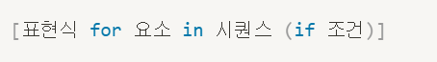
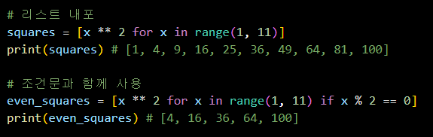
리스트와 for문
리스트 내포 : 리스트 안에 for문을 사용
표현식 : 각 요소에 대해 계산되어 리스트에 추가될 값
요소: 시퀀스(리스트, 튜플, 문자열 등)에서 가져온 각 요소를 나타내는 변수
if 조건(선택적) : 필터링을 위해 사용되며, 조건이 참(True)인 요소만 포함
예시코드

Slide 46
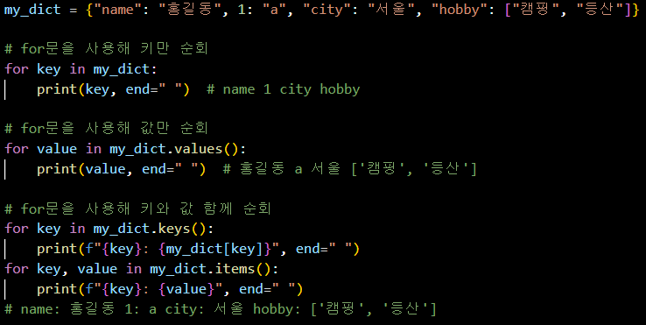
딕셔너리와 for문
예제코드

Slide 47
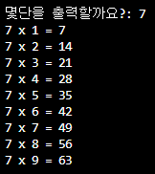
실습. 구구단 만들기
구구단 만들기 – 사용자가 입력한 숫자의 구구단 출력
출력결과
Notes:
# 사용자로부터 숫자 입력 받기
n = int(input("몇단을 출력할까요?: "))
# 구구단 출력
for i in range(1, 10):
print(f"{n} x {i} = {n * i}")

Slide 48
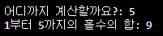
실습. 정수 합 계산
1부터 사용자가 입력한 수까지 홀수의 합 구하기
출력결과

Slide 49
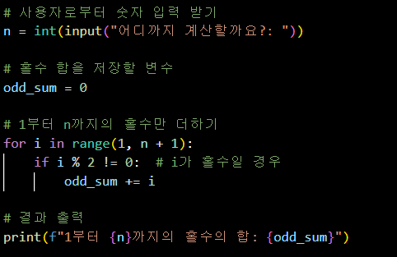
실습. 정답

Slide 50
실습. 평균값 구하기
학생1의 국어, 영어, 수학 점수는 각각 83, 92, 88 점이다.
학생2의 국어, 영어, 수학 점수는 각각 90, 79, 86 점이다.
학생3의 국어, 영어, 수학 점수는 각각 88, 86, 94 점이다.
위 학생 3명의 국,영,수 점수에 대한 평균값을 계산하여 출력
모든 학생은 하나의 딕셔너리에 선언되어야 함

Slide 51
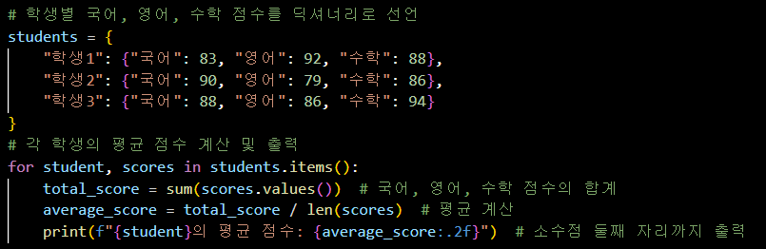
실습. 정답

Slide 52


이중 for문
반복문 안에 또 다른 반복문
중첩 반복문 (외부/내부 반복문)
내부 반복문은 외부 반복문이 한번 반복할 때마다 새롭게 실행

Slide 53


2차원리스트와 이중 for문
예제코드

Slide 54

실습. 이중for문 구구단 만들기
2단부터 9단까지 구구단 출력
출력결과
Notes:
# for i in range(2, 10):
# print(f'[{i} 단]')
# for j in range(1, 10):
# print(f'{i} x {j} = {i*j}')
# print()

Slide 55

과제. 자판기 프로그램
아래와 같은 값을 가지는 자판기가 있을 때
조건에 맞는 프로그램 작성

Slide 56


과제. 자판기 프로그램
출력 예시)

Slide 57


과제. 자판기 프로그램
출력 예시)

Slide 58
학습정리
if 조건문을 사용하여 코드를 제어할 수 있다.
if~elif~else를 사용하여 상황에 맞게 코드를 제어할 수 있다.
반복문에는 while문과 for문이 존재하며 특정 조건이 만족되게 반복하려면 while문을 사용하고 횟수를 지정하여 반복하게 하려면 for문을 사용한다.
while문을 사용할 때는 무한 루프에 빠지지 않도록 주의해야한다.

Slide 59
다음 수업은?
이번수업은 앞으로 파이썬에 사용할 다양한 개념에 대해서 알아보았습니다.
다음시간에는 개발의 핵심 함수에 대해서 공부하겠습니다.

Slide 60
복.습.철.저

Slide 61
수고하셨습니다

